Slide 1
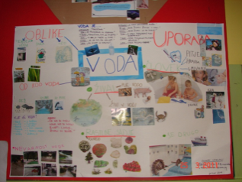
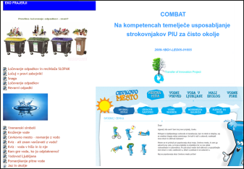
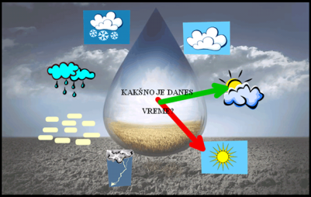
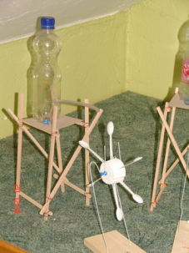
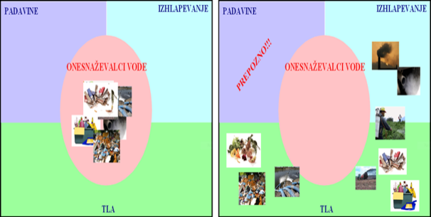
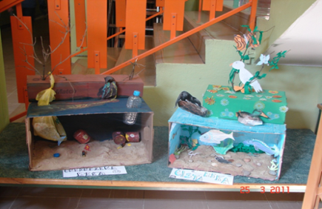
I ali EKO VODA?
I or eco WATER?
mag. Urška Bučar, prof.
Miroslava Hrovat, prof.
OŠ Dolenjske Toplice

Slide 2
Ekologija v osnovni šoli
Teme povezane z ekologijo so vključene v vse razrede osnovne šole
Učni načrti
Glavna tema našega i – gradiva je voda
Uporaben za učence od 1. do 5. razreda

Slide 3
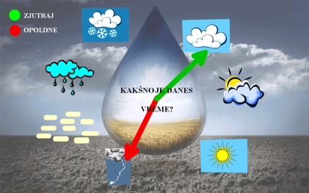
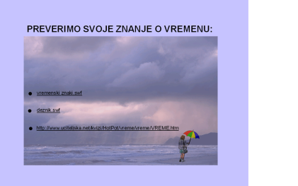
Kakšno je vreme?
Vsakodnevno določanje vremena v prvem triletju.
Spoznavanje simbolov za označevanje vremena.
Igre s simboli za označevanje vremena.

Slide 4
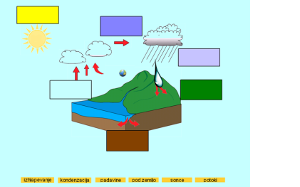
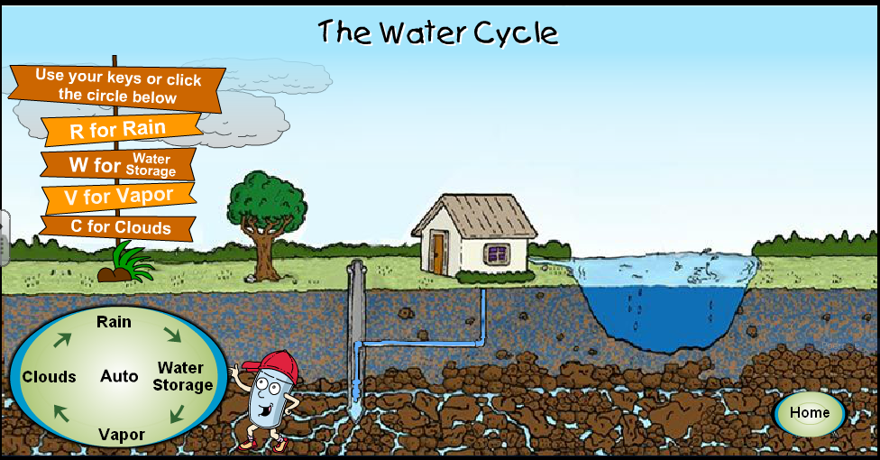
Voda v naravi nenehno kroži
Vse padavine so v bistvu voda, ki kroži v naravi.
S pomočjo lastnega gradiva in gradiva na spletu (povezave) spoznajo kroženje vode v naravi.

Slide 5
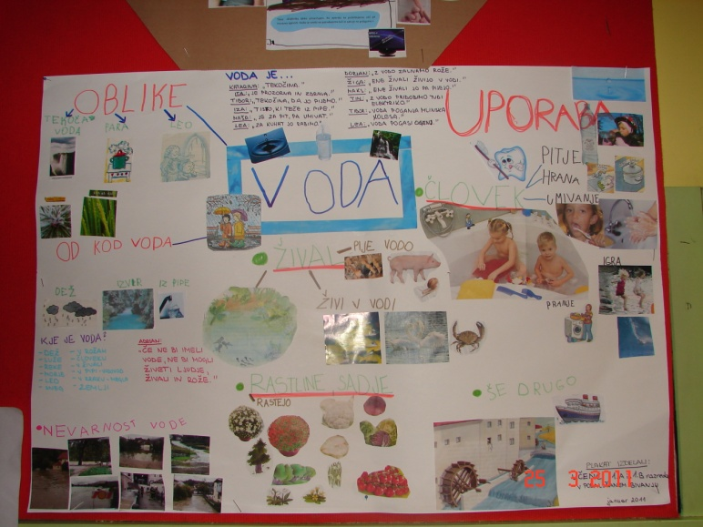
Izhajamo iz predznanja učencev

Slide 6
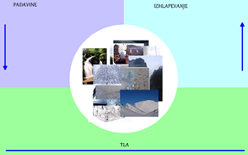
Voda v naravi/uporaba vode
Koliko vode je na Zemlji?
Kako je razporejena?
Kje vse jo najdemo?
Kakšne vrste voda poznamo?
Kaj je voda?
V kakšnih oblikah jo najdemo v naravi?
AGREGATNA STANJE VODE:
tekoče (potok, reka)
plinasto (vodni hlapi)
trdno (led)

Slide 7
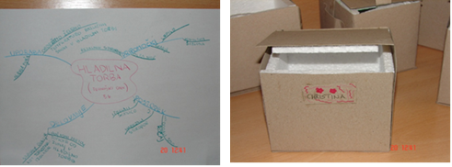
Izdelava in načrt za izdelavo hladilne torbe v 5. razredu

Slide 8
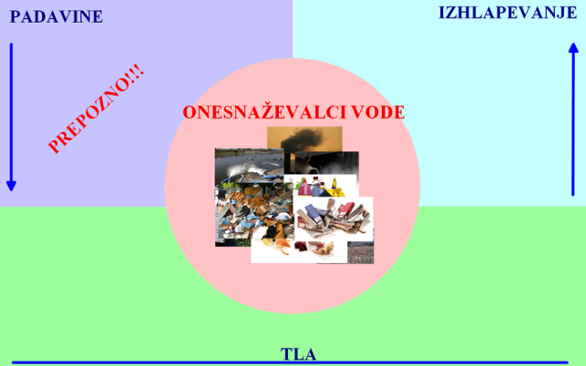
Kroženje : Onesnaževanje
Kdaj voda postane onesnažena.
Kdo so najpogostejši polutanti vode?
Polutanti (onesnaževalci) vode:
odplake
gnojila
pesticidi
gnojnica
odpadki
nafta

Slide 9

Čista in umazana reka

Slide 10
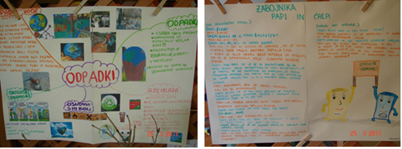
Pri pouku spoznajo glavne onesnaževalce in odpadke, ki nastajajo.
Izdelali so plakate za ozaveščanje ločenega zbiranja odpadkov in pobiranja smeti.

Slide 11
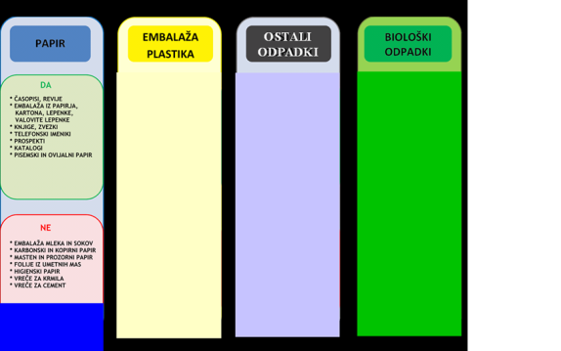
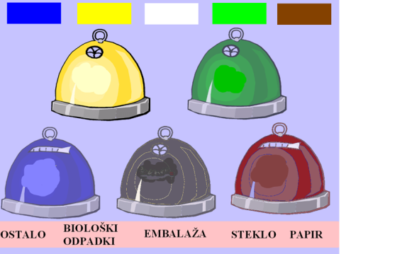
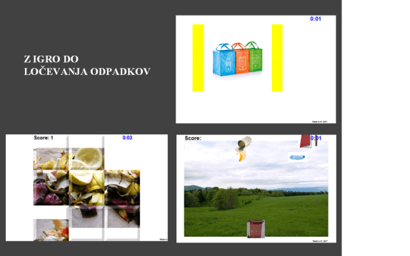
Ločevanje odpadkov
ZAKAJ?
KJE?
KDO?

Slide 12
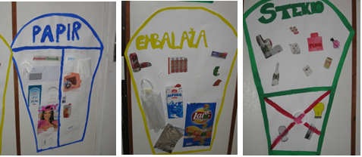
Ločevanje odpadkov in
Ekološki otok
Kateri odpadki grejo v zabojnik za papir, plastiko in steklo?

Slide 13

Kako voda priteče skozi našo pipo?
Naravoslovni dan 4. razred: obiščejo vodno zajetje in vodohran (vodni zbiralnik) v domačem kraju
Spoznajo pot vode od zajetja do domače pipe.
Tehniški dan 4. razred: Izdelajo stojalo za vodohran in mlinsko kolo.
Tako spoznajo, da lahko voda poganja stroje.

Slide 14

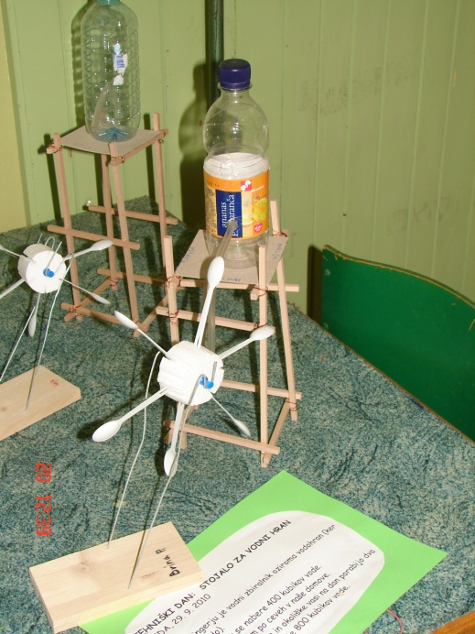
Izdelani mlinčki in stojala za vodohran

